Slide 1
COMUNICAZIONE ONLINE, RETI E VIRTUALITA’
MATTEO CRISTANI

Slide 2
INDICE
CICLO DELLE LEZIONI
LEZ. 1 INTRODUZIONE AL CORSO | LEZ. 2 LA RETE INTERNET | LEZ. 3 IL WEB | LEZ. 4 LA POSTA ELETTRONICA | LEZ. 5 LE RETI P2P | LEZ. 6 CLASSI DI APPLICAZIONI WEB
LEZ. 7 PORTALI E MOTORI DI RICERCA | LEZ. 8 I SOCIAL NETWORKS | LEZ. 9 CONCETTO DI IPERTESTO | LEZ. 10 PROGETTO DI IPERTESTI | LEZ. 11 IL LINGUAGGIO HTML | LEZ. 12 ESERCITAZIONE SU HTML
LEZ. 13 LABORATORIO DI SVILUPPO DI PAGINE WEB | LEZ. 14 LABORATORIO DI SVILUPPO DI PAGINE WEB | LEZ. 15 WEB 2.0 | LEZ. 16 LABORATORIO DI SVILUPPO WEB 2.0 | LEZ. 17 LABORATORIO DI SVILUPPO WEB 2.0 | LEZ. 18 SOMMARIO DEL CORSO

Slide 3
AGENDA
IL WEB 2.0
SOCIAL NETWORKS

Slide 4
IL WEB 2.0
  Termine coniato da Tim O'Reilly nel 2004 per definire una serie di fenomeni che denotano una trasformazione del WW, a livello tecnologico (feed RSS, Ajax, openApi, WebServices…) e sociale (Blog, Wiki…)

Slide 5
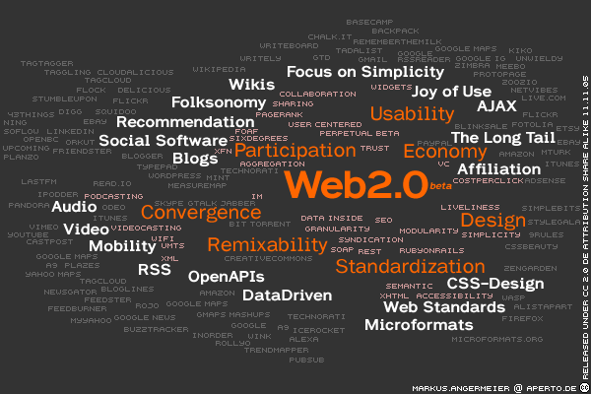
UNA IMMAGINE PER IL WEB SOCIALE

Slide 6
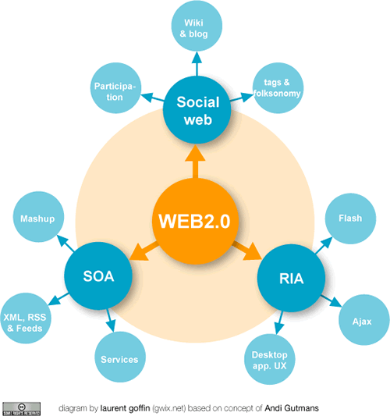
WEB 2.0
Web sociale
  Modo in cui le persone socializzano ed interagiscono attraverso la rete Internet, condividendo assieme gli stessi gusti ed interessi.
Service-Oriented Architecture (SOA)
  Architettura software atta a supportare l'uso di servizi Web per garantire l'interoperabilità tra diversi sistemi così da consentire l'utilizzo delle singole applicazioni come componenti del processo di business e soddisfare le richieste degli utenti in modo integrato e trasparente.
Rich Internet Application (RIA)
  Le RIA si caratterizzano per la dimensione interattiva e per la velocità d'esecuzione. Infatti la parte dell'applicazione che elabora i dati è trasferita a livello client e fornisce una pronta risposta all'interfaccia utente, mentre la gran parte dei dati e dell'applicazione rimane sul server remoto, con notevole alleggerimento per il computer utente.

Slide 7
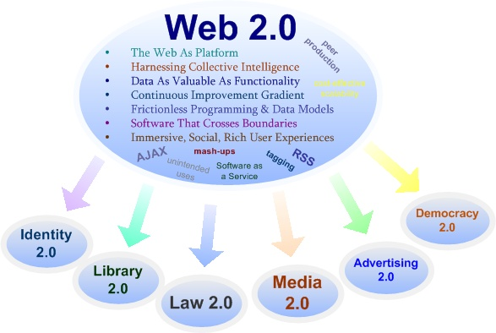
WEB 2.0
Web come piattaforma
Catturare l’intelligenza collettiva
Dato come funzionalità
Beta perenne
Programmazione e dato separati
Interfacce utente ricche ed evolute

Slide 8
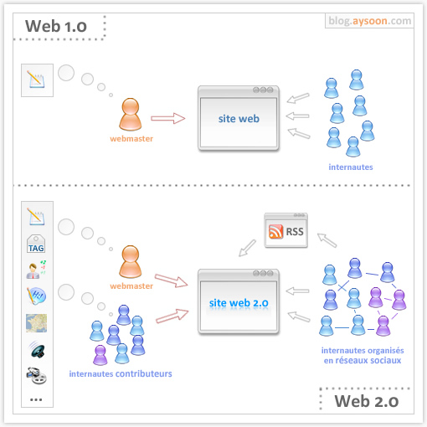
DAL WEB AL WEB 2.0

Slide 9
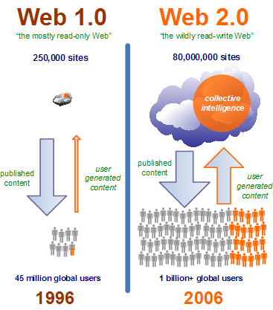
IL WEB 2.0: CHE SISTEMA?

Slide 10
DALLE WEB APPLICATION AL WEB SOCIALE
OFoto | → | Flickr
Britannica Online | → | Wikipedia
Personal Home Page | → | Blog
Publishing | → | Participation
Content Management | → | Wiki
Directories (Taxonomies) | → | Tagging (Folksonomies)
External Links | → | Syndication

Slide 11
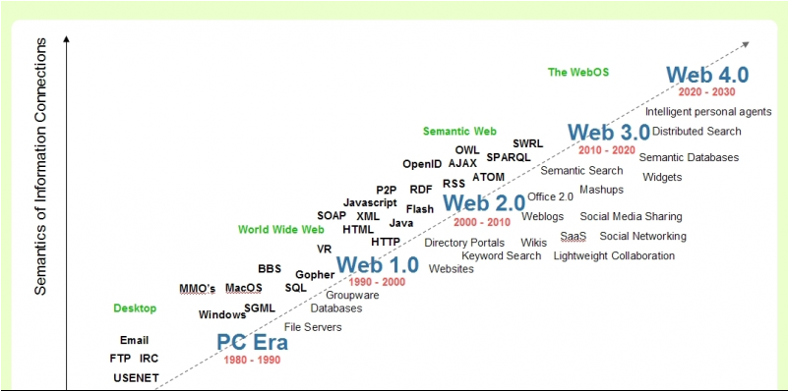
DAL WEB 1.0 AL WEB 4.0?

Slide 12
LA CHIAVE: XML E AJAX
XML
  È un linguaggio di marcatura estensibile e flessibile
  Permette di definire la sintassi di linguaggi derivati
  Figli: RSS, OPML
AJAX: acronimo di Asynchronous JavaScript and XML, un uso combinato di diverse tecnologie per rendere le pagine web più interattive

Slide 13
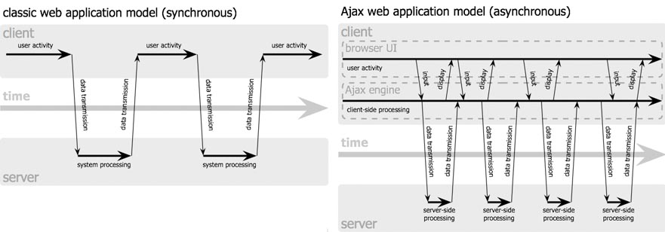
MODELLO TEMPORALE

Slide 14

RSS: REALLY SIMPLE SYNDICATION
RSS definisce una struttura adatta a contenere un insieme di notizie
Ciascuna notizia sarà composta da vari campi (nome autore, titolo, testo, riassunto, ...).
Quando si pubblicano delle notizie in formato RSS, la struttura viene aggiornata con i nuovi dati
Qualunque lettore RSS potrà presentare in una maniera omogenea notizie provenienti dalle fonti più diverse.

Slide 15
SOCIAL NETWORKS
Una rete sociale (o social network) è un qualsiasi gruppo di persone connesse tra loro da diversi legami sociali, che vanno dalla conoscenza casuale, ai rapporti di lavoro, ai vincoli familiari.
In Rete esistono molte applicazioni che catalizzano questo tipo di aggregazioni, definite anch’esse social network

Slide 16
STATISTICHE
1% degli utenti sono autori attivi,
9% degli utenti sono autori occasionali,
90% degli utenti sono lettori.
Il numero di Dunbar è un valore, approssimato intorno a 150, che definisce il numero massimo di persone con cui un singolo è in grado di mantenere una attiva relazione sociale.

Slide 17
DESIDERATA
Autorevolezza
  per esempio il consenso su di un proprio contenuto prodotto e immesso nel network che la comunità ha apprezzato.
Visibilità
  la partecipazione ad un network aumenta notevolmente la possibilità che persone con interessi e competenze comuni finiscano sulla tua pagina o su un tuo contenuto.
Incontri
  la possibilità di fare nuove conoscenze.
Condivisione di conoscenza
  rendere pubbliche le proprie conoscenze (open culture).

Slide 18
DESIDERATA
Produzione di conoscenza
  il seguire la rete di legami tra persone e informazioni facilita la possibilità di trovare nuove conoscenze e idee utili.
Raggiungibilità
  facilità di essere individuati con l'incrocio dei dati, delle informazioni e attraverso l'esplicitazione dei sei gradi di separazione (SMALL WORLD MODEL)

Slide 19
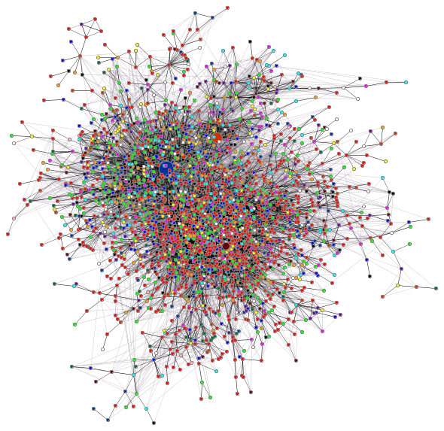
LA BLOGOSFERA
Calco dell'inglese blogosphere o che indica l'insieme dei blog.
I blog sono fortemente interconnessi: i bloggers leggono blog altrui, li linkano e li citano nei propri post (messaggi).
I blog hanno sviluppato una propria cultura.
Il termine inglese blogosphere è stato coniato il 10 settembre 1999 da Brad L. Graham, in quello che era uno scherzo. È stato poi "riscoperto" nel 2001 da William Quick

Slide 20
I NUOVI UTENTI WEB: CMS
CMS (Content Management Systems
Software che si installa su un server web per la gestione automatizzata di siti web tramite pannello di controllo protetto da password [Wikipedia]
Nascono sul finire degli anni ‘90
Tecnicamente un CMS è un'applicazione lato server, divisa in due parti:
la sezione di amministrazione (back end), che serve ad organizzare e supervisionare la produzione dei contenuti,
e la sezione applicativa (front end), che l'utente web usa per fruire i contenuti e le applicazioni del sito.

Slide 21
RISCHI DEI SOCIAL NETWORK
Molti contenuti, ma pochi sistemi di retrieval efficienti
La folla non sempre ha ragione
Chi possiede realmente i nostri contenuti?
Problemi di privacy
Problemi di diritto d’autore

